Slide 1

Programmeerimiskeelte analüüs
Lembit Jürimägi lembit.jyrimagi@gmail.com
Vladimir Viies vladimir.viies@gmail.com
Tallinna Tehnikaülikool

Slide 2
AINEKAART
Õppeaine eesmärk on: - anda ülevaade algoritmiliste keelte arengust, seletada universaal- ja spetsiaalkeelte omadusi; - tutvustada masinkeelt ja assemblerit; - võrrelda eri keeltes sarnaseid konstruktsioone (omistamine, hargnemine, korduslaused) ja andmetüüpe (täisarv, ujukomaarv, tekst); - selgitada translaatorite ja nende komponentide ehitust ja tööpõhimõtteid; - anda oskusi spetsiaalkeelte kirjeldamiseks ja nende translaatorite koostamiseks; - õpetada teemasid, mis on programmeerijale tähtsad igapäevatöös.
Aine läbinud üliõpilane: - seostab lahendatavaid ülesandeid ja selleks sobivaid algoritmilisi keeli; - saab aru assembleris kirjutatud koodist; - oskab projekteerida eriotstarbelist algoritmilist keelt ja loob sellele translaatorit

Slide 3
Pääs eksamile
PEAB KOGUMA 24 punkti
Iga tunnitöö annab 2 punkti, neid kokku 9
Kontrolltöö annab 20 punkti
_______________________________________________
Lõpphinne
Kodutöö- 10p
Keelt analüüsiv ettekanne 10p
Kolm suurt laborit,’a 10p
Suuline eksam kirjaliku testi alusel 50p

Slide 4
Peamised nõuded operatsioonisüsteemile
Mitme protsessi täitmise põimimine, et maksimeerida protsessori kasutamist, pakkudes samal ajal mõistlikku reageerimisaega.
Ressursside eraldamine protsessidele.
Protsessidevahelise suhtluse ja kasutajate loodud protsesside toetamine.

Slide 5
Täitmisviisid
Kasutajarežiim
Vähemprivilegeeritud režiim
Kasutajaprogrammid käivituvad tavaliselt selles režiimis
Süsteemirežiim, juhtimisrežiim või kerneli režiim
Rohkemprivilegeeritud režiim
Operatsioonisüsteemi tuum

Slide 6
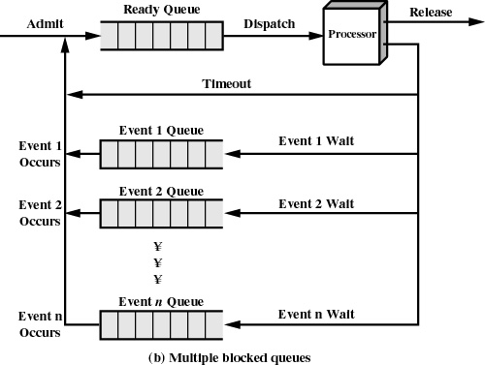

Slide 7
Protsessi seiskamise/lõpetamise põhjused
Sisend-/väljundviga
Andmete käivitamisel ilmneb sobimatu käsk
Privilegeeritud käsk
Andmete väärkasutus
Operatsioonisüsteemi sekkumine
näiteks ummikseisu korral
Vanemprotsess lõpetab töö, seega lõpetavad ka tütarprotsessid
Vanemprotsessi taotlus

Slide 8
Millal protsessi vahetada
Kella katkestus
protsess on käivitunud maksimaalse lubatud ajavahemiku ulatuses
I/O katkestus
Mälu viga
mäluaadress on virtuaalmälus, seega tuleb see põhimällu tuua

Slide 9
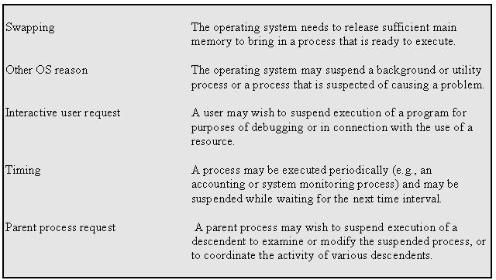
Protsessi peatamise põhjused

Slide 10
Mälu jaotamine
Põhimälu eraldamine protsessidele
Teisese mälu eraldamine protsessidele
Jagatud mälupiirkondadele juurdepääsu kaitseatribuudid
Virtuaalmälu haldamiseks vajalik teave

Slide 11
Olekud
Instructions - represent state transition via program execution
You have a choice:
implement with hardware, (quick yet inflexible)
implement with software, (slow and flexible)

Slide 12
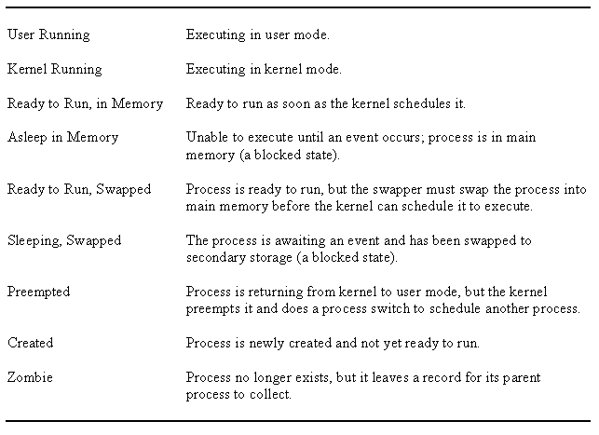
UNIX-i protsesside olekud

Slide 13
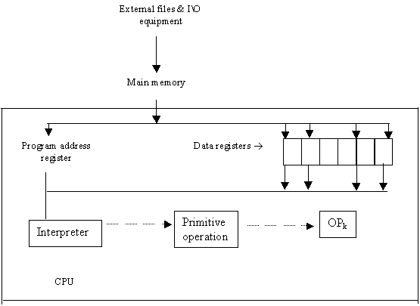
ARVUTISÜSTEEM

Slide 14
Keelte areng
Tõhus tõlge
Tõhus teostus
Kirjutatavus
Lihtsus – kõiki keele omadusi peaks olema lihtne õppida ja omandada
Ekspressiivsus
Kindlus
Loetavus
Usaldusväärsus – staatiline ja dünaamiline kontroll
Staatiline kompileerimise ajal
Dünaamiline täitmise ajal

Slide 15
Keelte areng
Expressivity- readability
Well defined- syntax, semantics
I/O facilities
Portability
Efficiency
Pedagogy - easy to teach & learn
Generality - useful in wide range of applications

Slide 16
Language evaluation II
Readability : Loetavus
Simplicity
Orthogonality
Control statements
Data structures
Syntax

Slide 17
Language evaluation III
Writeability:
Simplicity
Orthogonality
Support for abstraction
Reliability:
Type checking
Exception handling
Readability / writeability
Aliasing – 2 different ways to refer to the same spot in memory / storage

Slide 18
Language evaluation IV
Cost:
Training
Code development
Compilation
Execution
Maintenance

Slide 19
PÕHIOMADUSED
Keele hästi määratletud süntaktiline ja semantiline määratlus
Usaldusväärsus
Kiire tõlge
Tõhus objektkood
Ortogonaalsus
Masinsõltumatus

Slide 20
SOOVITAVAD OMADUSED
Tõestatavus
Üldine
Kooskõla tavaliselt kasutatavate tähistustega
Alamhulgad
Ühtlasuse aste
Laiendatavus (funktsioonide lisamise lihtsus)

Slide 21
IOlulised keelelised omadused
Lihtne õppida
Masinsõltumatu
Loomulikumad viisid matemaatiliste funktsioonide väljendamiseks
Probleemikeskne keel
Jääb olemasoleva riistvaraga lähedale ja kasutab seda ära
Tõhus teostus
Võimalus kontrollida salvestusruumi eraldamist
Rohkem vabadust koodipaigutuses

Slide 22
Significant Language Features II
Loops
Input from the keyboard
Menu Driven Applications
System Commands
Structured Programming
Subroutines
Built-In Functions
User-Defined Functions
Arrays, sorting, and searches

Slide 23
Language design I
Focus on one well known feature at a time, (could be basic as data type)
Examine many alternative features designed by others & choose the best, rejecting those that are inconsistent

Slide 24
Language design II
Choose specific application (logic, financial, etc.)
Keep design committee small
Choose precise design goals
Choose precise design goals
Release versions to small sets of interested people
Revise language definition
Attempt to build compiler & write formal language definition- semantics
Produce clear and concise manual
Provide "production quality" compiler and wide distribution
Write primers explaining language

Slide 25
Language design III
Release versions to small sets of interested people
Revise language definition
Attempt to build & write formal language definition- semantics
Revise language definition
Produce clear and concise manual
Provide "production quality" compiler and wide distribution
Write primers explaining language

Slide 26
Language processors
Computers - integrated set of algorithms & data structures capable of storing and executing programs
Composite - actual (hardware) computer-wires and circuits
Computer - software simulated computer
Programming language is implemented by developing a translator capable of transforming programs in one language into machine language of some computer where it can be executed correctly

Slide 27
COMPUTER AS A MULTI-LEVEL MACHINE
Each level supported by the level below it
level 5 => problem oriented language translated (by compiler)
level 4 => assembly language level (translated by assembly)
level 3 => operating system (partial interpretation by OS)
level 2 => conventional machine language (interpreted by micro-program)
level 1 => micro-programming (directly executed by hardware)
level 0 => digital logic (gates & transistors program address registers)

Slide 28
TRANSLATION VS. INTERPRETATION I
Translation: program written for level n machine translated to level 1 machine
Advantages: - statements decoded ONCE -efficient execution
Disadvantages: - space consumption
Interpretation: program written for level n + 1 is executed on level n machine
Advantages: - space conservation
Disadvantages: - execution

Slide 29
TRANSLATION VS. INTERPRETATION II
TRANSLATOR
Compiler: high level -> machine
Assembler: one to one, assembly -> machine
Loader: relocatable version of machine code -> machine code
Link editor: combines collections of relocatable programs -> single relocatable machine program
Pre-processor: extended language -> standard language

Slide 30
TRANSLATION VS. INTERPRETATION III
INTERPRETER
Fetch op code
De-code op code
Fetch necessary operands
Branch to primitive (OP_{k})
Then repeat until the end of the program

Slide 31
Fortran
Compiler completed 1957
Mostly using assembly languages
Fortran 1 & 2 designed while the Fortran 0 compiler was in development stage
Fixed fields in source code (columns 1-5 labels, 6 'continue', 7-72 source, 73-80 sequence fields)
Implicit typing (I-N was integer variable types, all else was floating point)
Arithmetic 'if' (<0, =0, >0)
'Do' iterator
Formatted I/O
Comments

Slide 32
Algol
1963 Naur developed Algol 60 ('root' for Pascal, PL/1, Ada)
'Free' format (freedom of indentation, spacing, etc)
Reserved words (certain words could not be variable names)
Explicit typing (variable type had to be explicitly defined)
General iterator (similar to 'while')
Block structure
Recursive procedures
Dynamic array bounds
Value parameters

Slide 33
Algoli keeled
Leksikaalne ulatus on see, kus muutuja on nähtav ja võimaldab pesastatud alamprogramme, mis vajavad järjekorda.
Tüübikontroll
IBM oma tarkuses eelistas FORTRANist kõigis oma uutes arvutites, luues laialdase toetuse FORTRANile ja õõnestades Algoli tuge.
Nii tüübikontroll kui ka ulatus ei olnud Algolis nii head, mis vähendas usaldusväärsust.
Tööstus eelistas Fortrani, akadeemikud eelistasid Algoli.

Slide 34
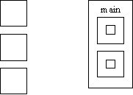
"Algol-like" keeled
Algoritmilised keel protsesside kirjeldamiseks
Imperatiivne (enamik arvutustöid tehakse omistuslausetes)
Plokk ja protseduur
Lexical Scope
C Algol

Slide 35
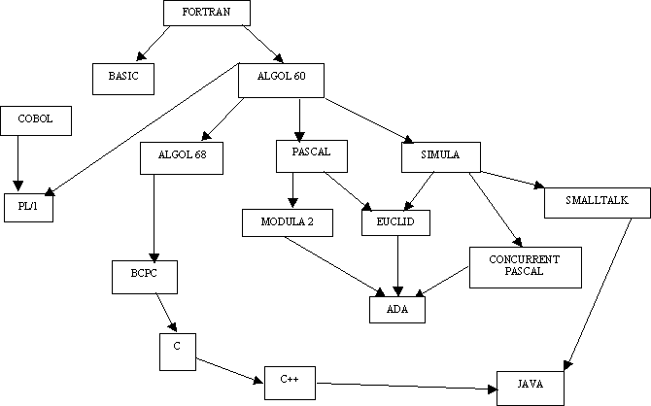
Keelte arengu suunad

Slide 36
COBOL
1959 Kaitseministeerium soovis ühtset programmeerimiskeelt
1960 Remington (Rand) töötas välja esimesed kompilaatorid
Masinsõltumatu
Üldine kui/siis (if/else)
„Müra” sõnad (peaaegu inglise keele sarnased, nii et lihtsad raamatupidajad said programme jälgida, st nad ei pidanud teadma, kuidas programmeerida, et teada, mida kood esindab)

Slide 37
APL
IBM 1960 (Ken Iverson)
Väga kompaktne arvutuste tähistus
Pakub palju maatriksitega manipuleerimiseks
EI OLE Algoli-laadne
Algselt loodud IBM360 spetsifikatsioonide kirjeldamiseks

Slide 38
LISP
John McCarthy poolt MIT-s (ja teised) välja töötatud tehisintellekt on selle rakendusvaldkond.
Sümboolne avaldis, mis suudab manipuleerida muutujate nimedega, näiteks muutujate väärtustega (nt pointeri aritmeetika).
Avaldise (andmed=kood) käivitatavate andmestruktuuride ühtne esitus.
Tingimusliku avaldise uus vorm (sarnane "switch"-lausetega).
Avaldiste eesliide - operaator, millele järgneb argument.
Rekursioon on laialdasemalt kasutusel.
Andmehalduses kasutatakse "prügikoristust„
.LISP-i põhistruktuur on "lingitud loendi" tüüpi struktuur.

Slide 39
Data objects in Lisp
"Atoms", (either literal or numeric, i.e. 'sam or 3)
List- groups of atoms or lists nested list representation is ((1 2) (3 4))
Expression - atoms and lists together
There are no reserved words for literal except:
The literal T is for boolean true
The literal NIL = '( ) or false
In Lisp
; is for commenting like // for C++. So ; this comment is not recognized by interpreter
' is to read "as is" and not for interpretation

Slide 40
Funktsionaalne programmeerimine
Järjestuse juhtimine
Kasutatakse avaldistes (nt eelistusreeglid, sulud)
Lausekeste või plokkide vahel (nt iteratsioon ja tingimuslaused)
Alamprogrammide vahel (nt väljakutsed)
Juhtimisjärjestused
Kaudsed (füüsiline lausete järjekord)
Otsesed (sulud või goto-käsud)

Slide 41
Parsing formulas
Root = -b ± (b²-4ac)^{1/2}
2a
In Fortran:
Root = ( -b + Sqrt ( b**2 - 4*a*c))/2*a
In some instances, parenthesis are essential, in others they are not.
(a + b)*(c - a) in-fix notation
* + a b - c a pre-fix notation
a b + c a - * post-fix notation
What is the difference between unary and binary minus?
(i.e. how does "-b" and "b²-4ac" in the quadratic formula differ in terms of language definition?)

Slide 42
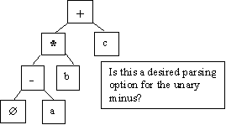
Tree representation issues
-a * b + c in-fix notation
Binary vs. unary operator confusion
Precedence rules
Associativity
left to right
right to left, (eliminates the need for parenthesis for the "2a" in the denominator of the quadratic)
Operators with varying number of operands, ( i.e. (+ 2 3 4))

Slide 43
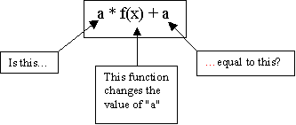
Problem areas
Uniform evaluation-once a tree is formed, all operands are treated equally
Side effects:
Error conditions: arithmetic over- or under-flow, (i.e. 4/ (200 * 10,000,000))
Short circuited boolean evaluation:
(a = 0) OR (b / a > c) in short circuit evaluation, the "OR" is evaluated until a "true" is found.
With full boolean evaluation, the "b/a", where a = 0, is evaluated first. This results in a run-time error.

Slide 44
Alternating (conditional statements)
„Dangling else" issue:
if x = 3 then
y = 5
if x = 5 then
y = 6
else y = 7 // WHICH "IF" GETS THE "ELSE"?
in C++ {} is used to define where the else belongs

Slide 45
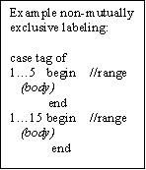
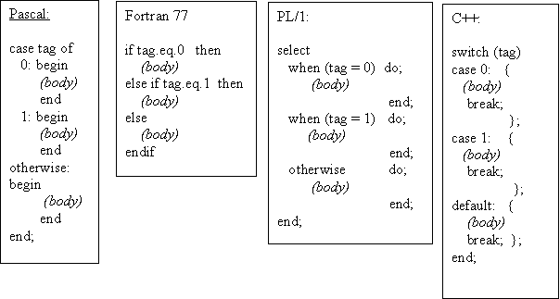
Case design issues
What type of selector expression?
What types of case labels?
Can you branch to case labels from outside?
Mutually exclusive labels?
Exhaustive label case coverage?

Slide 46
Loop design issues
What type of values may loop variable assume?
Complexity of loop expression?
How often is loop variable checked against final value?
Can loop variable be assigned to inside loop body?
When to evaluate stopping expression?
Transfer permitted outside loop?
Scope of loop variable?
Multiple loop exits
"Loop and a half", (test in middle of loop)

Slide 47
Functional programming ... applicative languages
f(x) = x * x
f(2) = 2 * 2
f(z + 1) = (z + 1) * (z + 1)
"lambda" notation:
in Pyton adder = lambda x, y: x + y
print (adder (1, 2))
(λx x*x)2 = 2 * 2 = 4
f = λx.x*x
global = non-lambda variable
f = g • h = g(h(x)) functional languages permit this

Slide 48
Functional / applicative languages
Set of "primitives"
Set of functional forms, (for new functions)
Application operation, (apply function to arguments)
Set of data objects

Slide 49
How math functions differ form computational functions
Modifiable variable in computing
Program functions have side effects
Programming functions defined procedurally in steps - math functions typically done in terms of other functions
Both can be recursive

Slide 50
Functional languages
More expressive, the expression is more important than assignment or control statement
i.e. in C:
max = x > y ? x : y;
OR
if x > y then
max = x;
else max = y;
But what is "x" in the following expression?
f(x) + (x) = 2 * f(x)
"side effect" or referential transparency

Slide 51
PSEUDO LANGUAGE I
LANGUAGE ARE ALLOWED TO USE THE FOLLOWING SENTENCES:
x = y; assigment
x = x○y; binary
x = □x; unary
x = x + 1 x = succ(x)
x = x - 1 x = pred(x)

Slide 52
PSEUDO LANGUAGE II
GOTO M BR M
JMP M
IF x◊y THEN GOTO M x,y € {A} A- set of integers
CMP x,y ◊€(<,>,=,!=,>=,<=)
B ii M
ii€(NE,EQ,GT,LT,GE,LE)
CMPB X,Y X,Y € {C} C- set of alphabetical symbols
B cc M
cc€(NE,EQ,..........) special functionality

Slide 53
PSEUDO LANGUAGE III
If you compare the form of the IF statement above with the assembler code that must be produced, you can see that there are certain actions associated with each of the keywords in the statement:
IF: First, get the condition and issue the code for it.
Then, create a unique label and emit a branch if false.
ENDIF: Emit the label.
These actions can be shown very concisely if we write the syntax this way:
IF
<condition> { Condition;
L = NewLabel;
Emit(Branch False to L); }
<block>
ENDIF { PostLabel(L) }

Slide 54
PSEUDO LANGUAGE IV
EXAMPLE 1(Pascal)
IF ( condition) THEN sentence1;
ELSE sentence2;
if: if !(condition) then goto else;
then: sentence1;
goto endif;
else: sentence2;
endif: program will continue

Slide 55
PSEUDO LANGUAGE V
EXAMPLE 2(C)
DO sentence1; sentence2;... sentenceN;
WHILE expression;
do : sentence1;sentence2;... sentenceN;
check : calculation of expression;
while : if not expression goto do;

Slide 56
Ülesanne 1
Valige kolm keelt, antud keelte loetelust. Tehke analüüs ja koostage järeldused, kas neist on midagi tulnud üle Java keelde .
This set of languages is to include at least the following: Fortran, Cobol, PL/I, Pascal, C, C++,C#, Ada, Lisp, Smalltalk, Basic, Modula-2, Algol, APL, Snobol, Icon, Prolog, Simula, Scheme, Eifel, Oberon, Visual Basic, Visual C++, Perl, Delphi, HTML,Python…

Slide 57
Ülesanne 2 ( mis keele(te)ga on tegemist
HELLO: PROCEDURE OPTIONS (MAIN);
FLAG = 0;LOOP: DO WHILE (FLAG = 0);
PUT SKIP DATA('HELLO WORLD!');
END LOOP;END HELLO;
******Output for Hello World
WRITE(6,*)'Hello world' STOP END
class HelloWorld { public static void main(String args[]) { System.out.println("Hello world!"); }}
#include<stdio.h>
main()
{ printf("Hello World"); }

Slide 58
Kontrolltöö ja eksami näidisülesanne
Write an interpreter for the calculator language defined below. You may assume that there are no operator precedence rules if you wish.
expression ::= operand [ operator operand]
operand ::= 0 | 1 | 2 | 3 | 4 | 5 | 6 | 7 | 8 | 9
operator ::= + | - | * | /
You may use any language you wish to do this.
You will need to turn in a clearly commented source listing of your program.

